Slide 1
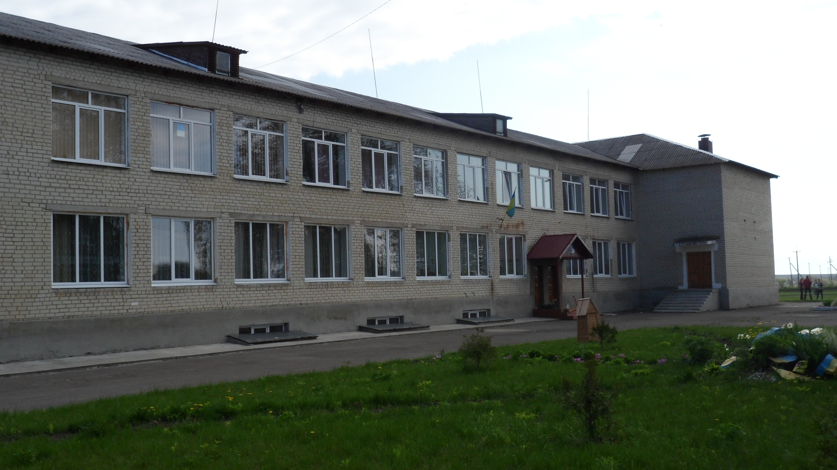
Заборольська загальноосвітня школа І-ІІІ ступенів
Рівненської районної ради
Рівненської області

Slide 2



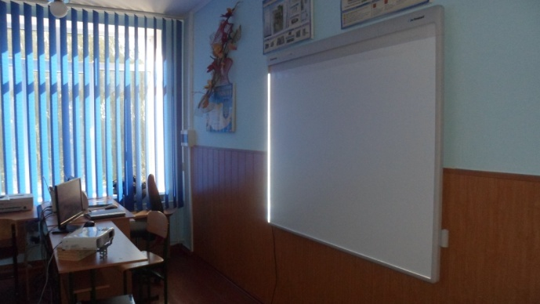
Всеукраїнський фонд «Крок за кроком»
Проект «Розвиток громад в Україні шляхом упровадження програми
«Школа як осередок розвитку громади»
Назва шкільного проекту
«Створення центру
інформаційно-комунікаційних технологій
для інтеграції у європейський освітній простір»
Термін реалізації
Лютий – вересень 2015 року, 8 місяців
ЗАБОРОЛЬ – 2015

Slide 3
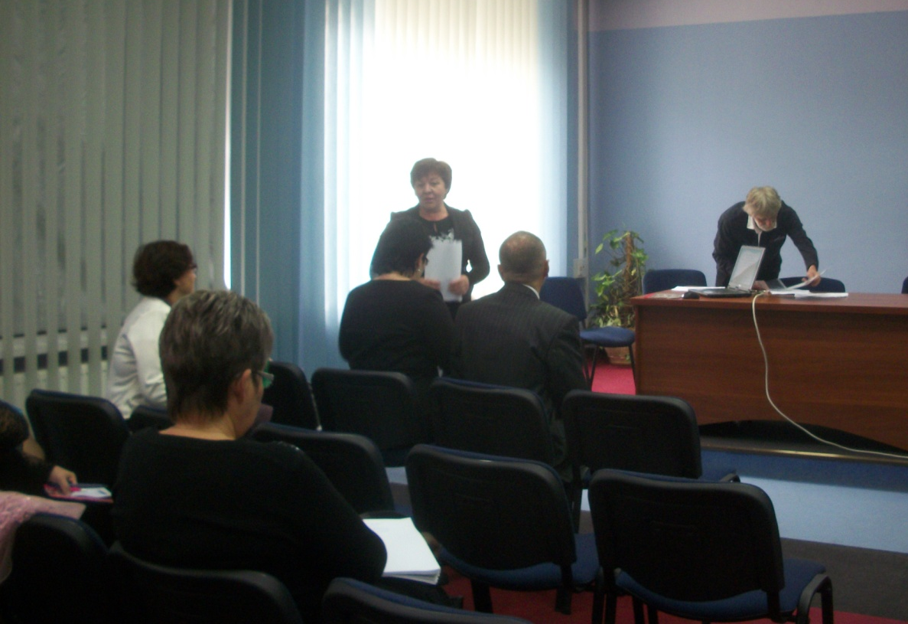
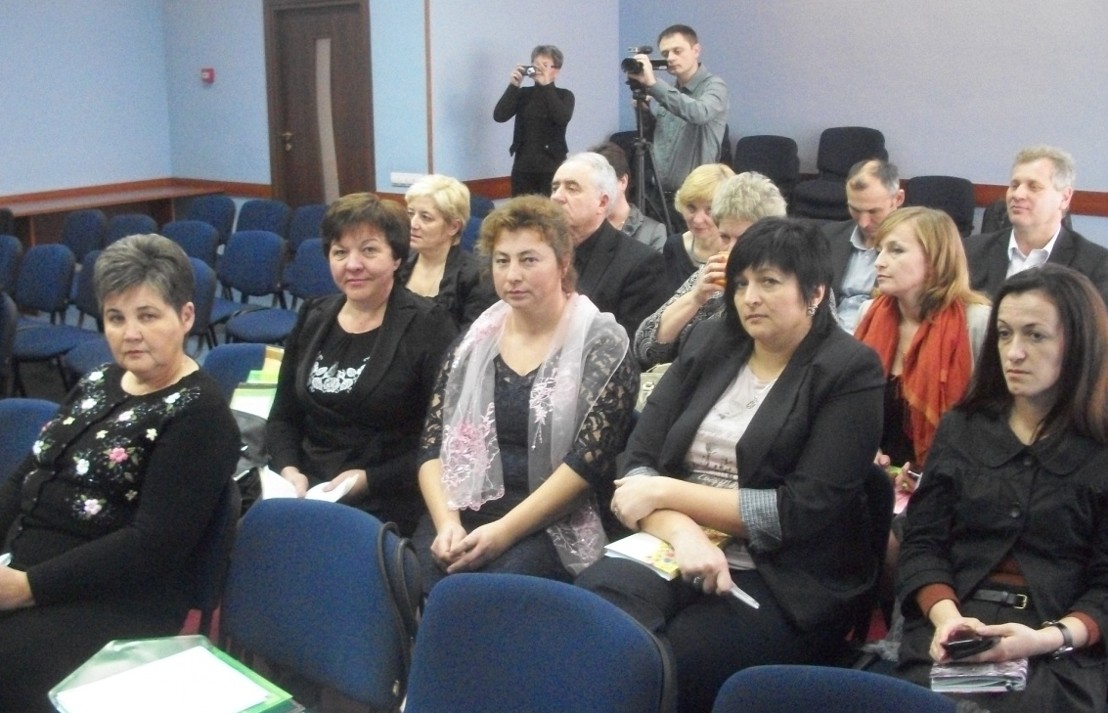
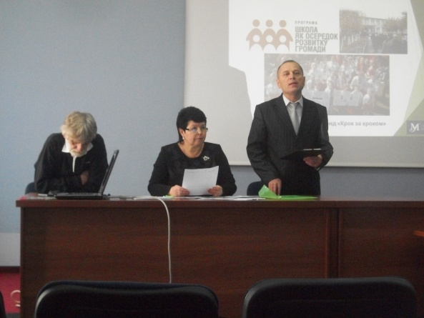
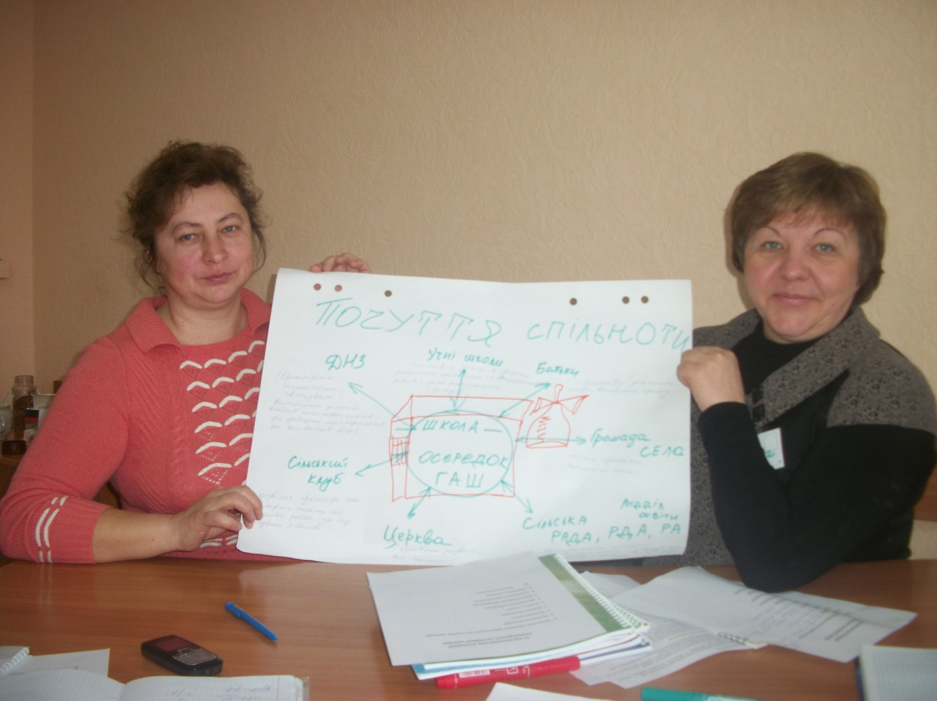
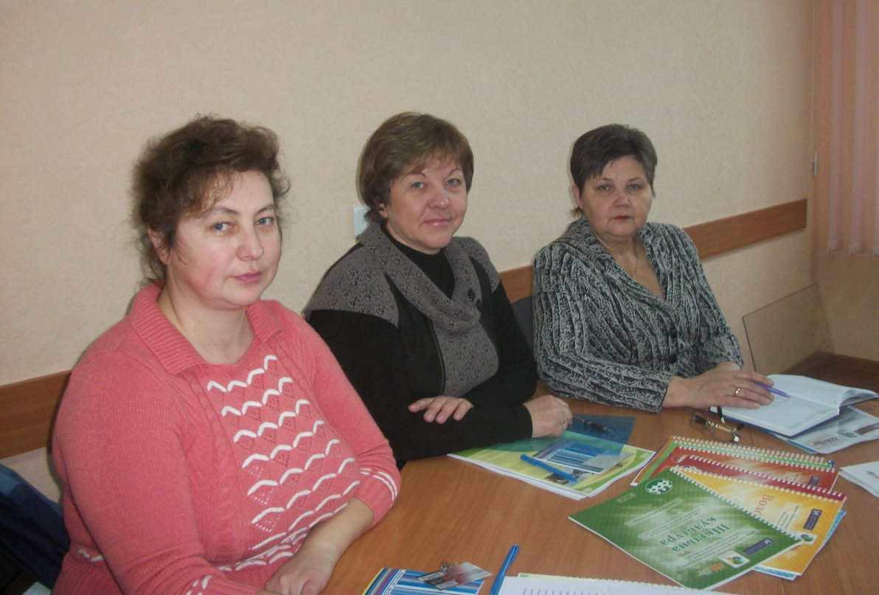
Участь у тренінгах

Slide 4
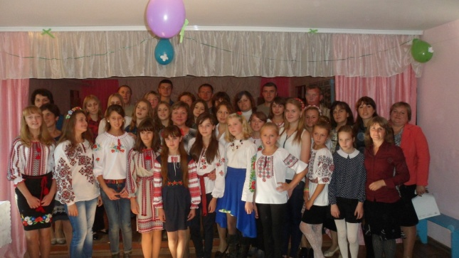
Мета проекту:
покращення доступу громадян до інформаційних послуг шляхом створення центру інформаційно-комунікаційних технологій на базі Заборольської загальноосвітньої школи І-ІІІ ступенів Рівненського району Рівненської області

Slide 5
Цілі проекту:
оновлення змісту, форм і методів організації навчально-виховного процесу;
вільний доступу до електронних носіїв, інформаційних ресурсів, висвітлення проблем та досягнень громади у соціальних мережах, змістовного проведення сільських заходів з презентаціями на електронних носіях;
матеріально-технічне оснащення навчального закладу;
реалізації стандартів громадсько-активної школи.
Цільові групи: учні школи, студентська молодь, педагогічний персонал школи, місцеві жителі.

Slide 6
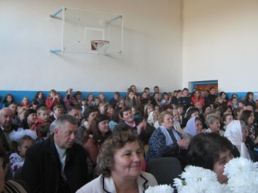
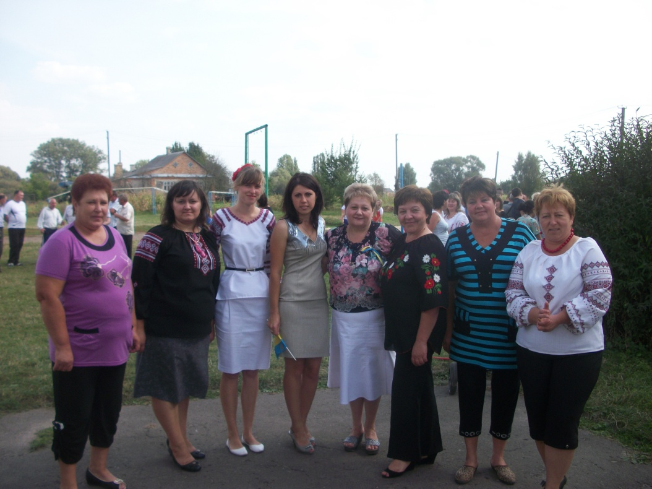
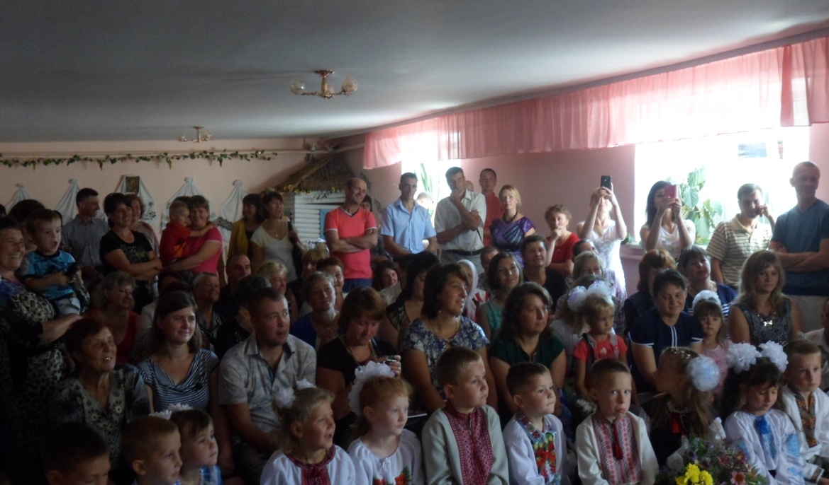
Наші партнери
Батьки

Slide 7
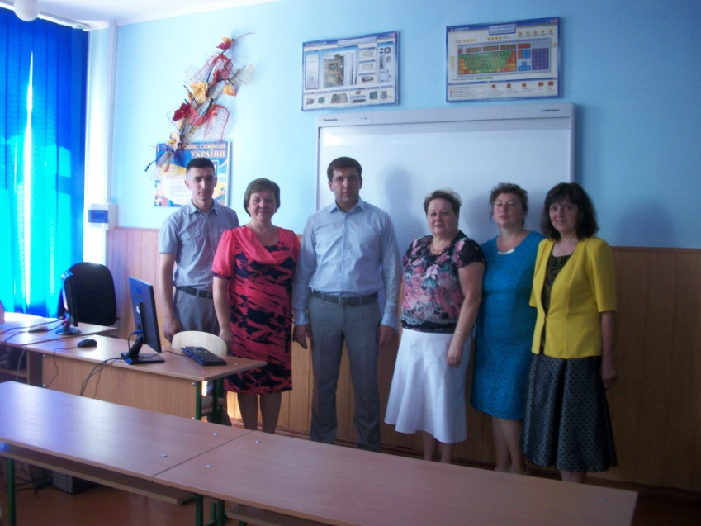
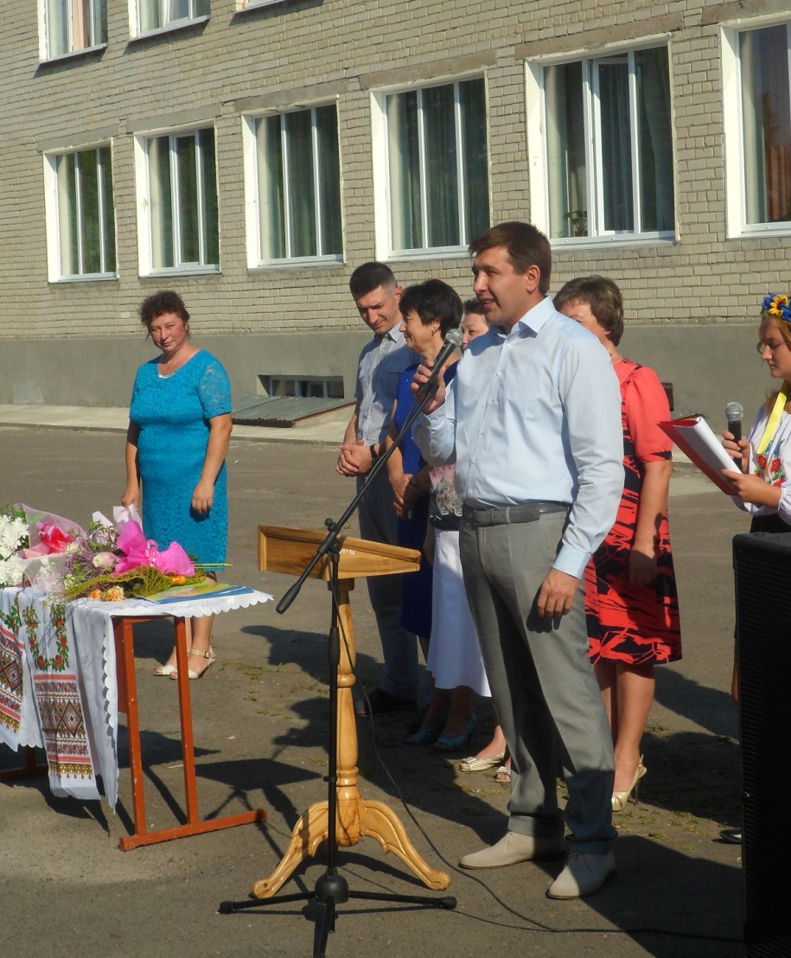
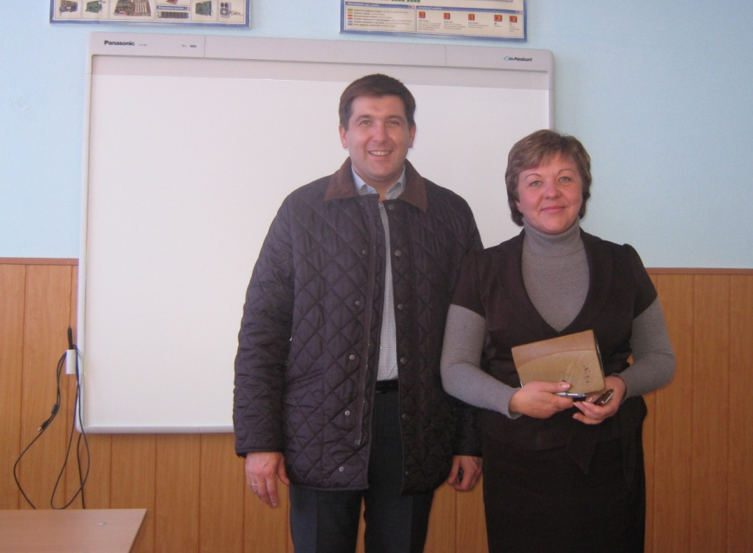
Рівненська обласна державна адміністрація

Slide 8
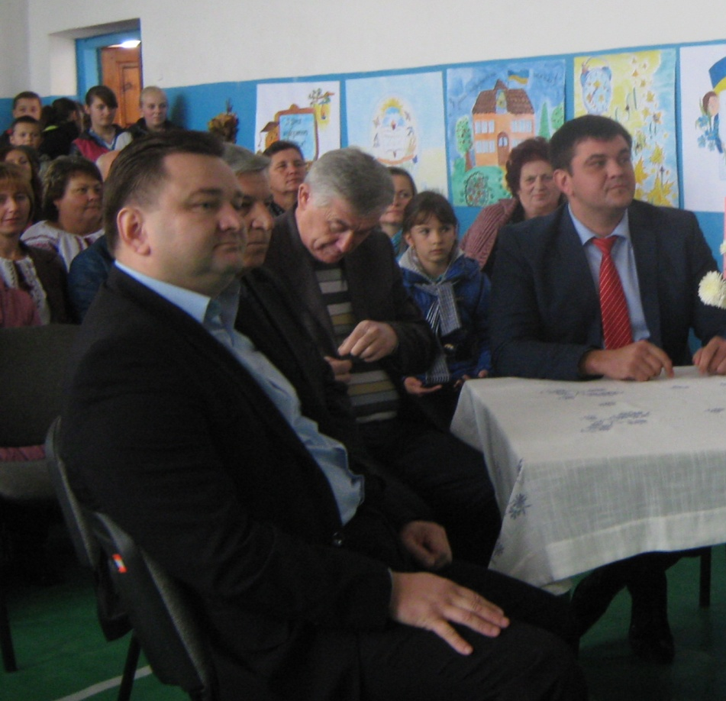

Рівненська районна рада

Slide 9
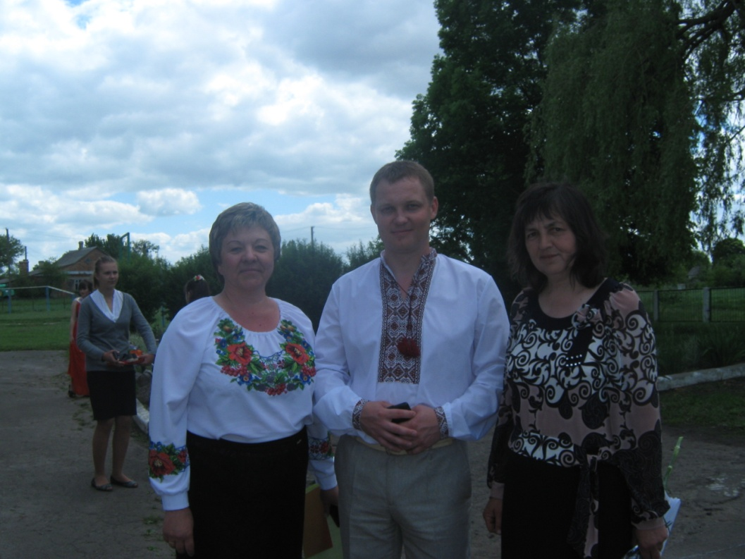
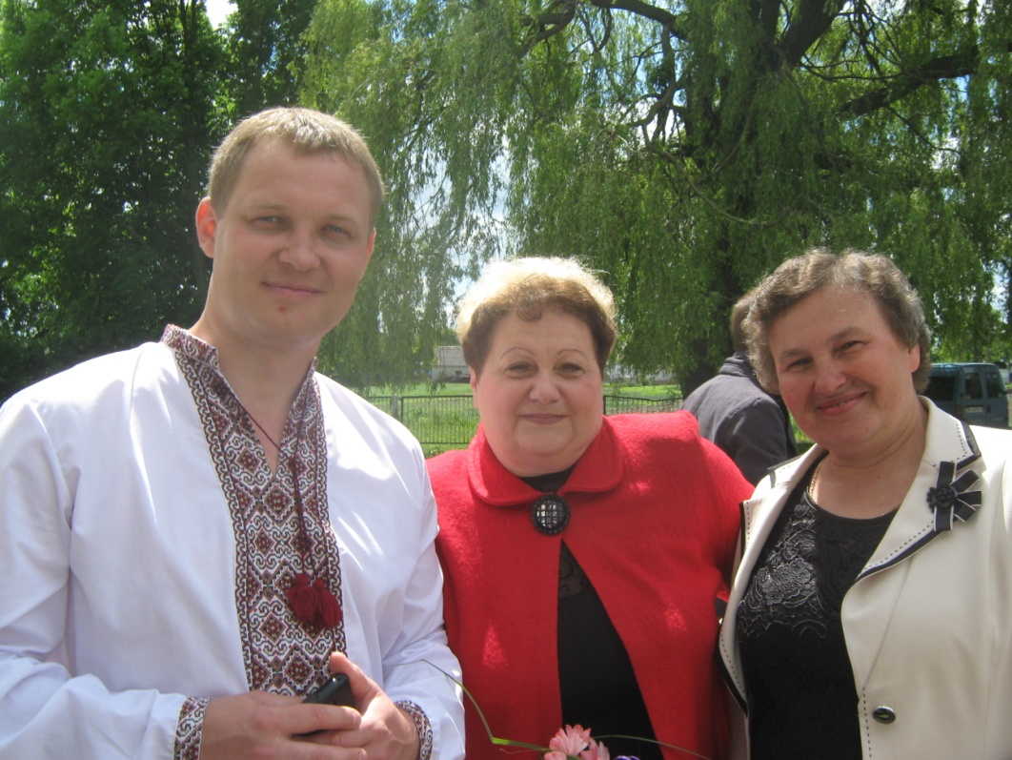
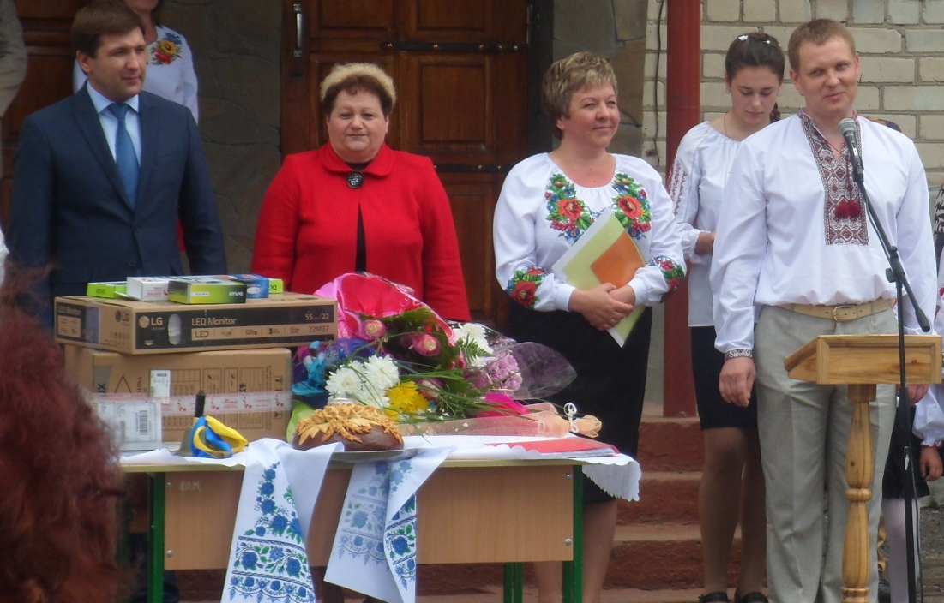
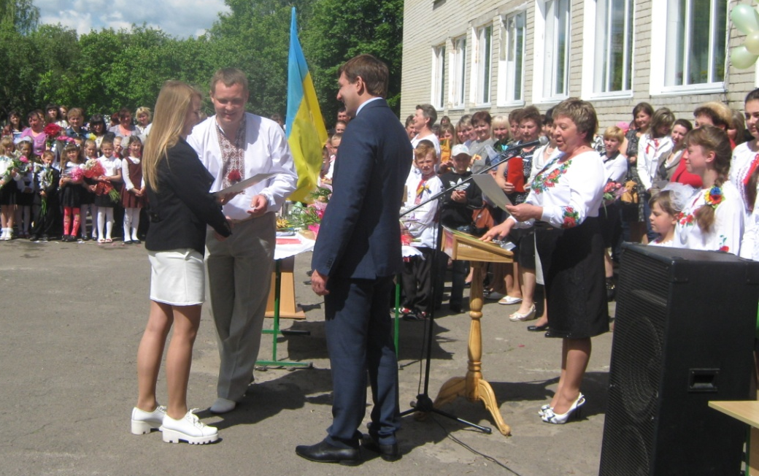
Відділ освіти

Slide 10
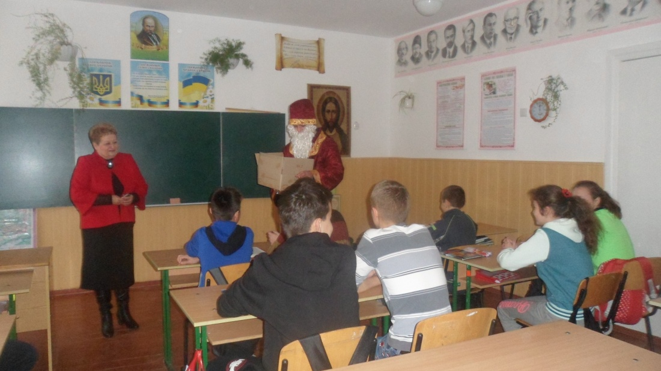
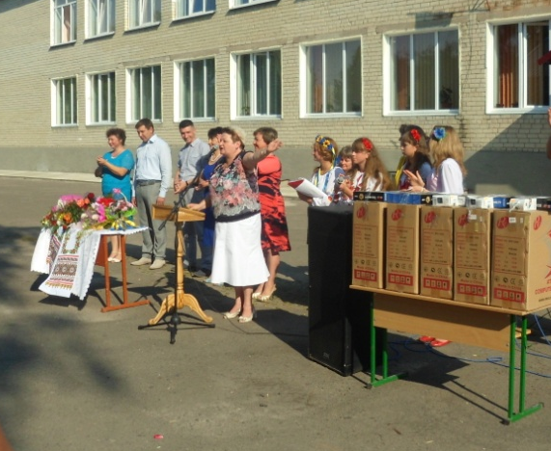
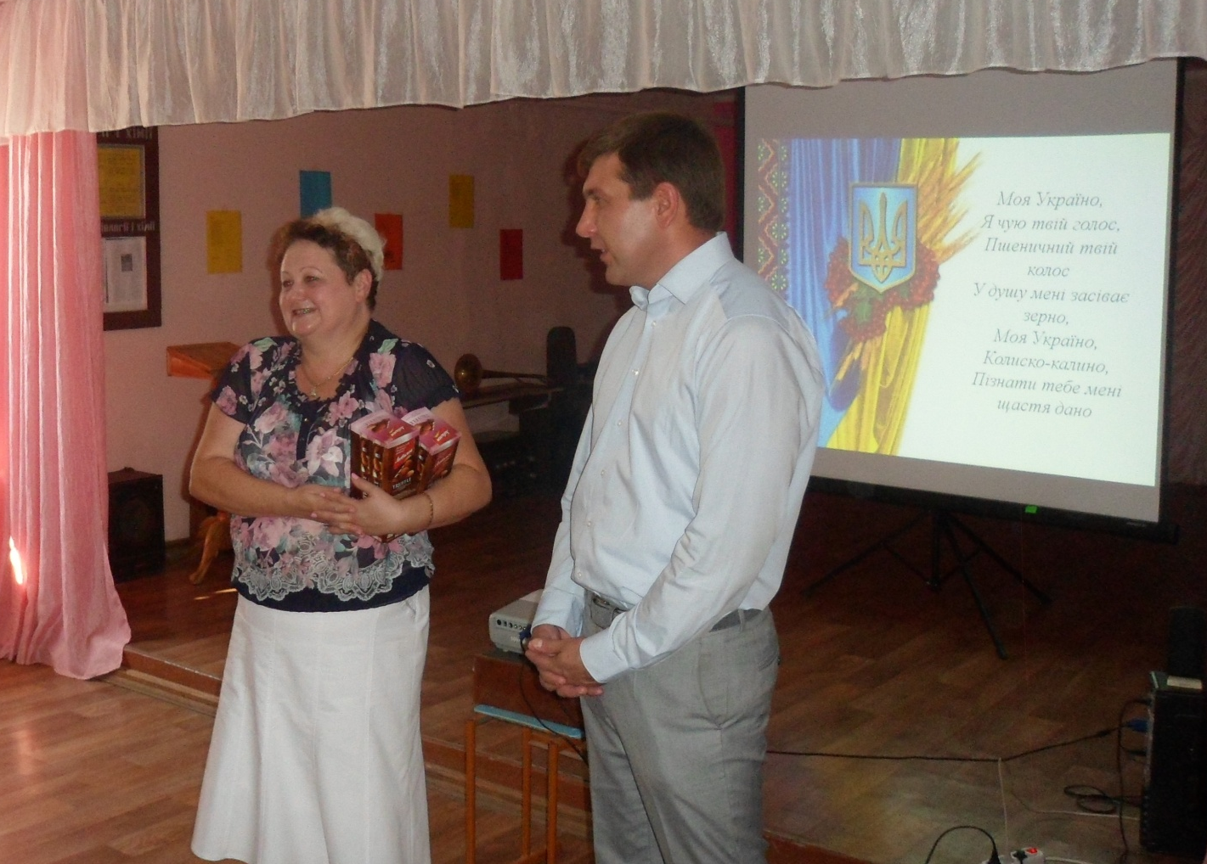
Депутат районної ради Марчук Алла Всеволодівна

Slide 11
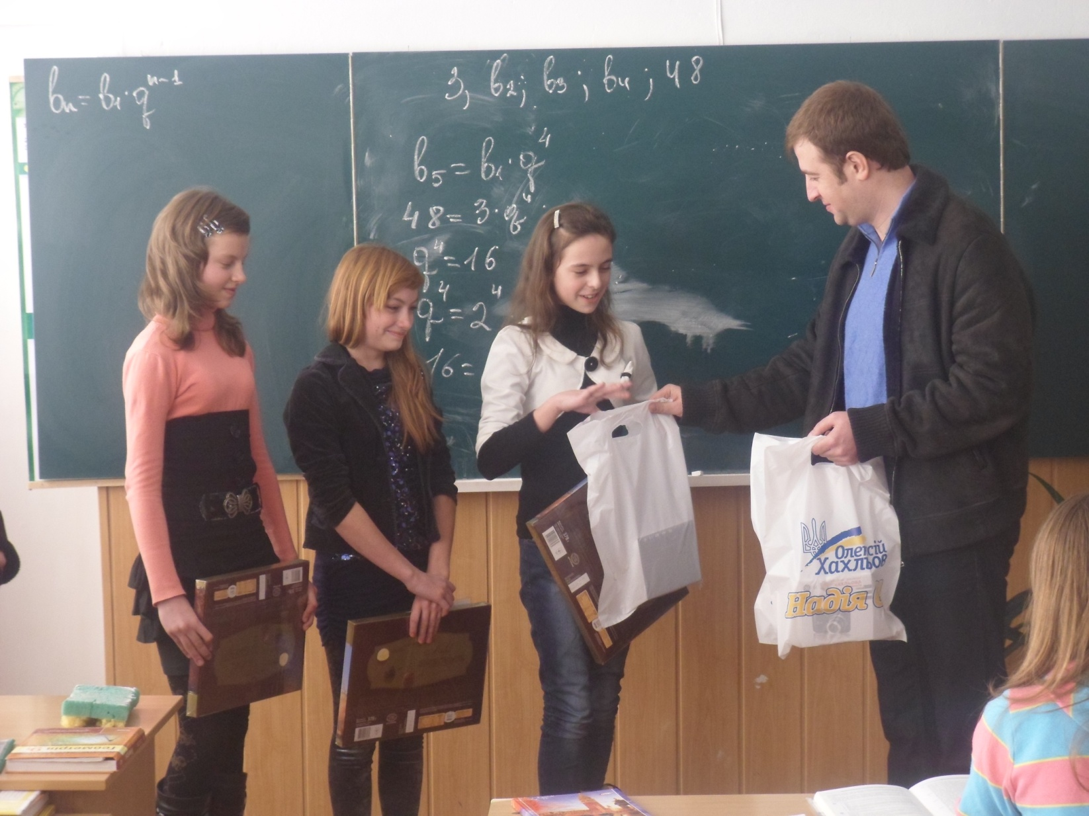
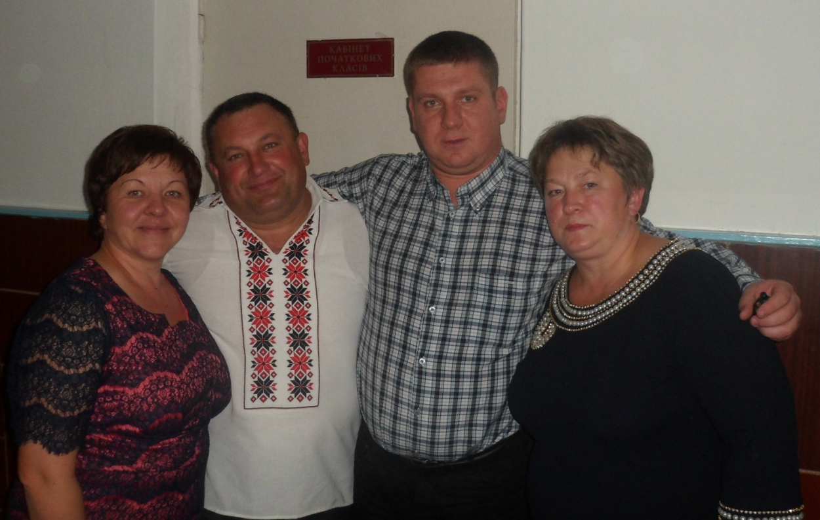
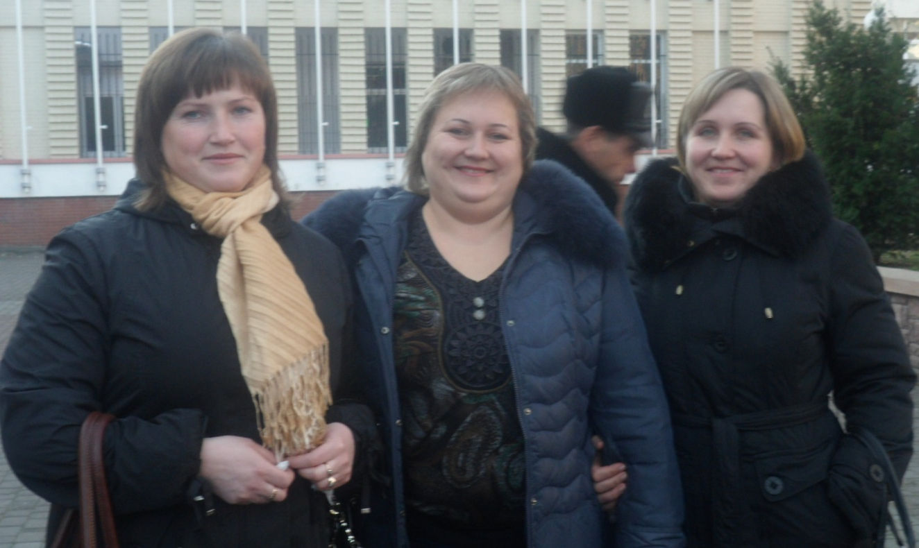
Підприємці

Slide 12
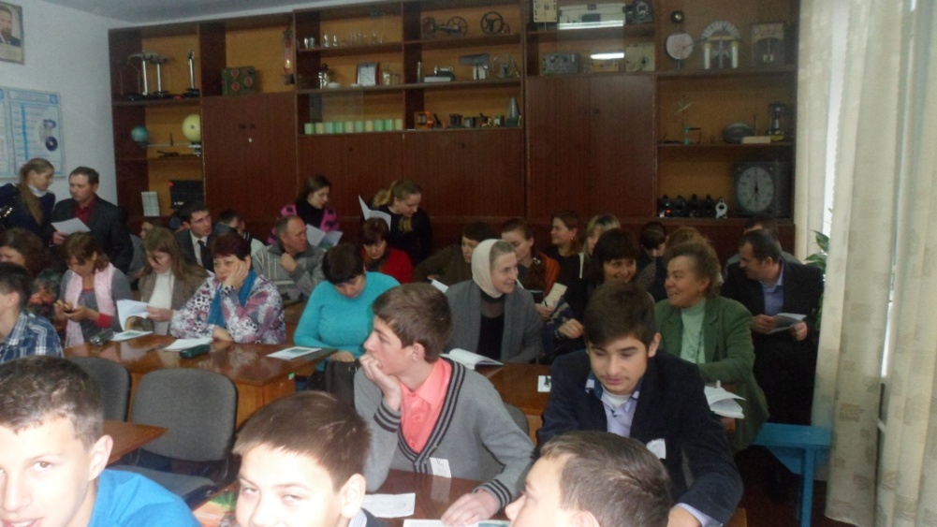

І етап
Очікувані результати:
• прийнято рішення про реалізацію проекту;
створено три робочі групи для забезпечення життєздатності проекту;
вирішено питання щодо шляхів фінансування.

Slide 13
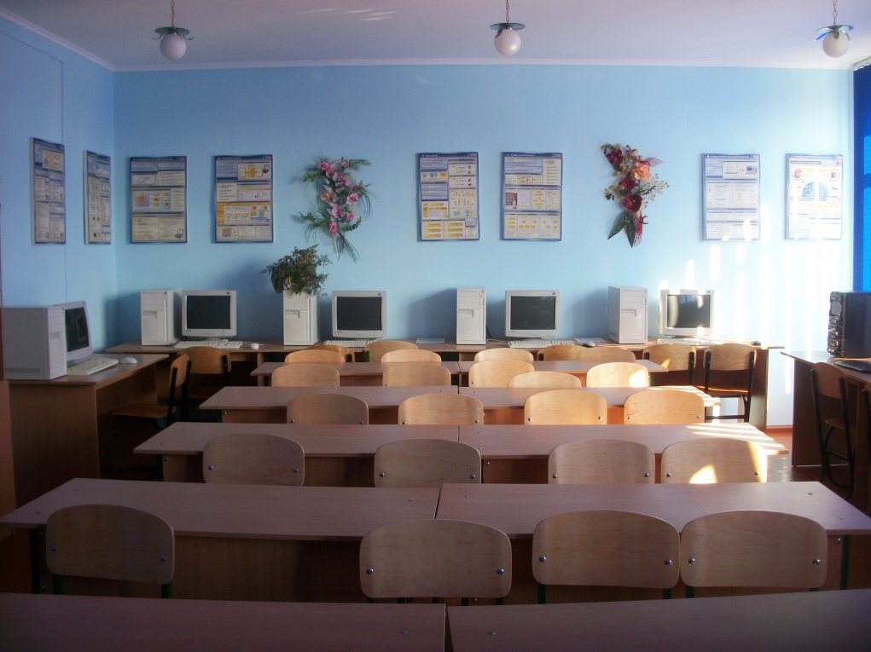
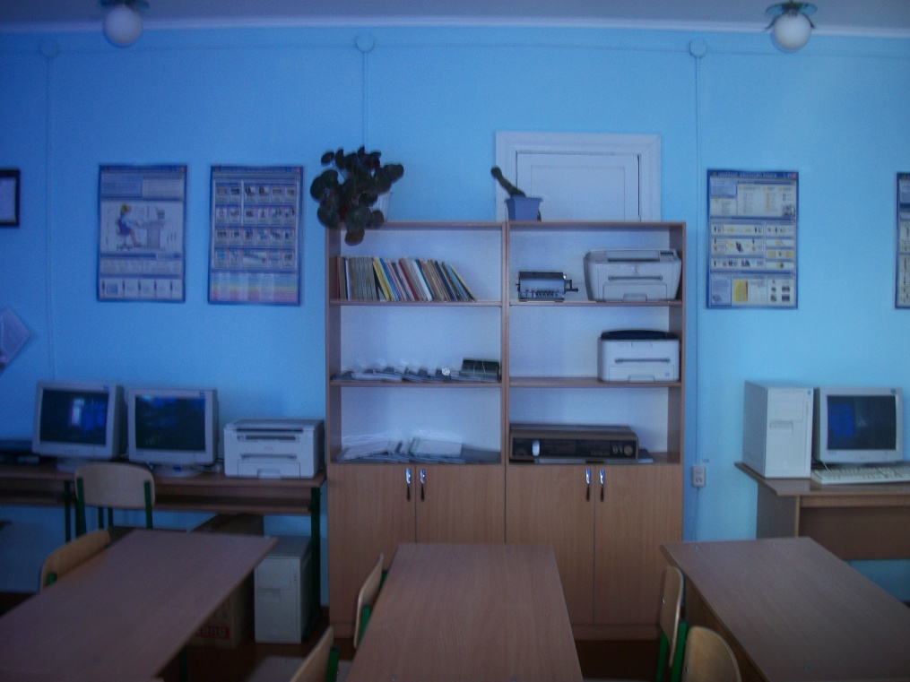
ІІ етап
Очікуванні результати:
оновлено навчально-матеріальну базу школи;

Slide 14
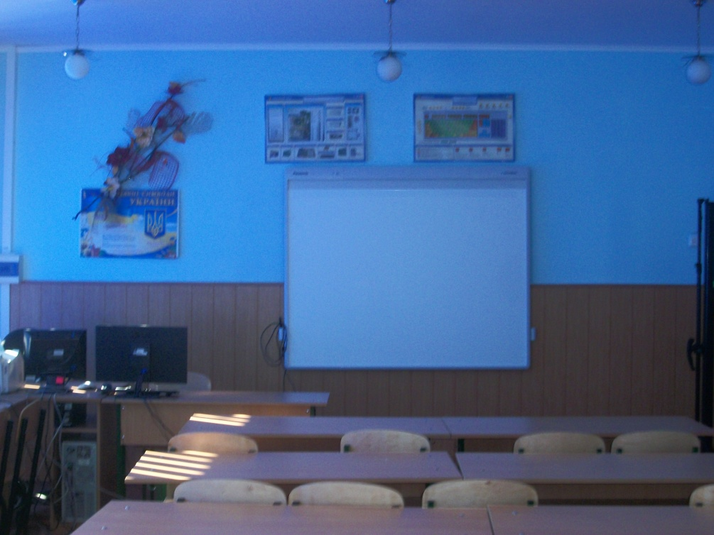
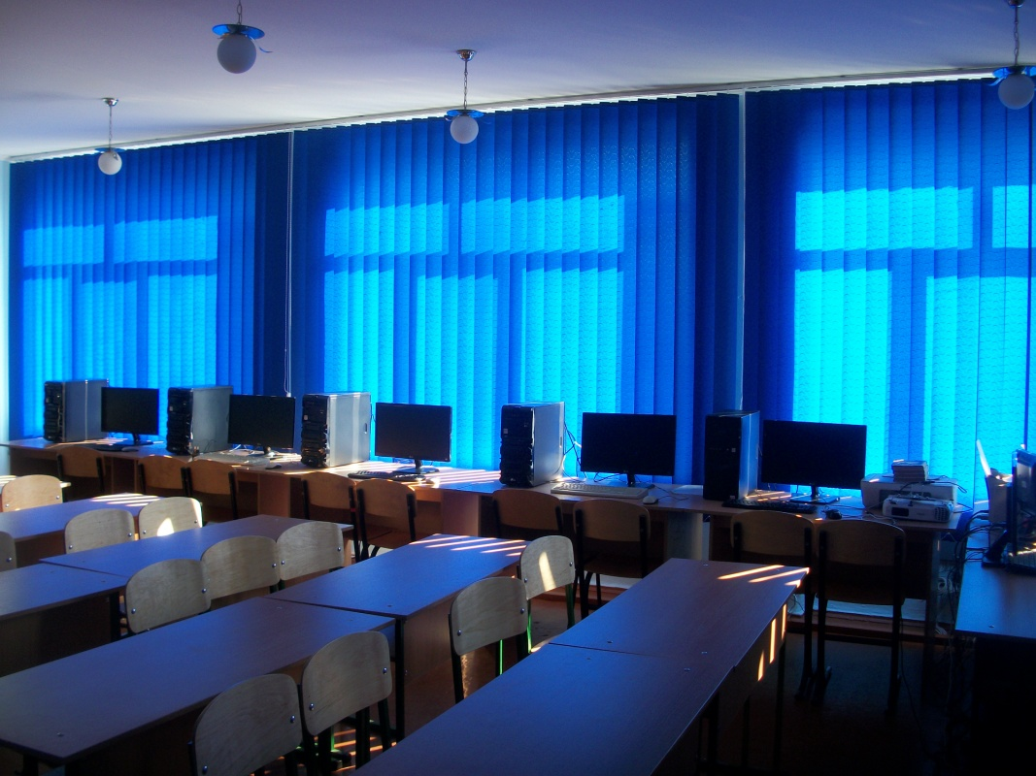
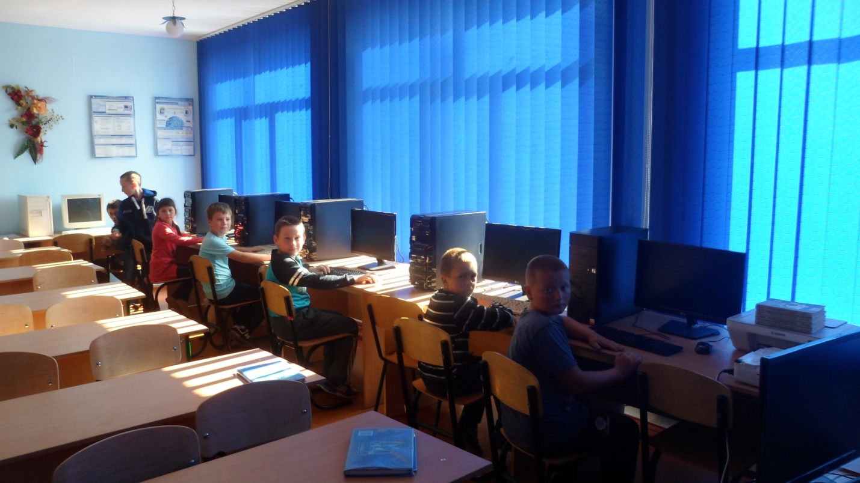
облаштовано центр інформаційно-комунікаційних технологій

Slide 15
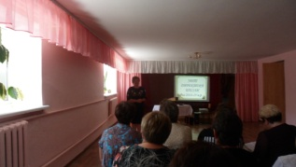
ІІІ етап
Очікуванні результати:
результати проекту широко висвітлені серед громади села, в районі:
Звіт директора перед громадою
буклети надруковано і розповсюджено;

Slide 16
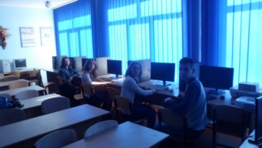
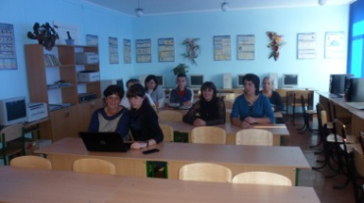
центр інформаційно-комунікаційних технологій готовий до надання послуг:
стаття надрукована в райтижневику «Слово і час»;
громадсько-активна школа в дії :
www.gash.ussf.kiev.ua ;

Slide 17
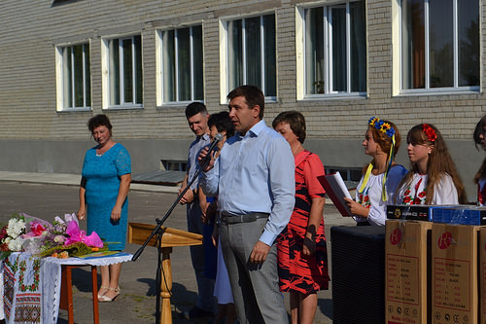


стаття надрукована в «Рівне Вечірнє»:
Голова хоче вклонитися педагогам
У сільській школі відкрили інформаційно-комп’ютерний центр
Дітлахи села Забороль в День знань отримали подарунок. У місцевій школі відкрили інформаційно-комп’ютерний центр, оснащений мультимедійним обладнанням
Цьогоріч у Заборолі 26 учнів першого класу. Голова Рівненської обласної ради Михайло Кириллов привітав дітей, батьків і педагогів зі святом першого дзвоника та побажав першачкам бути старанними у навчанні.
— Нині потрібно вклонитися перед педагогами Рівненщини за їхні старання, за те, що витискають максимум з тієї матеріальної-технічної бази, яка є у навчальних закладах. При цьому ми не стоїмо на місці. Навіть у період війни нам вдається добудовувати та реконструйовувати школи, поліпшувати умови, для того щоб навчальний процес був на належному рівні. Сьогодні, зокрема, відкрили інформаційно-комп’ютерний центр з новим мультимедійним обладнанням. Діти задоволені, і це головне, — зауважив Михайло Кириллов.
Про це повідомила прес-служба Рівненської обласної ради
1.9.2015|17:30

Slide 18
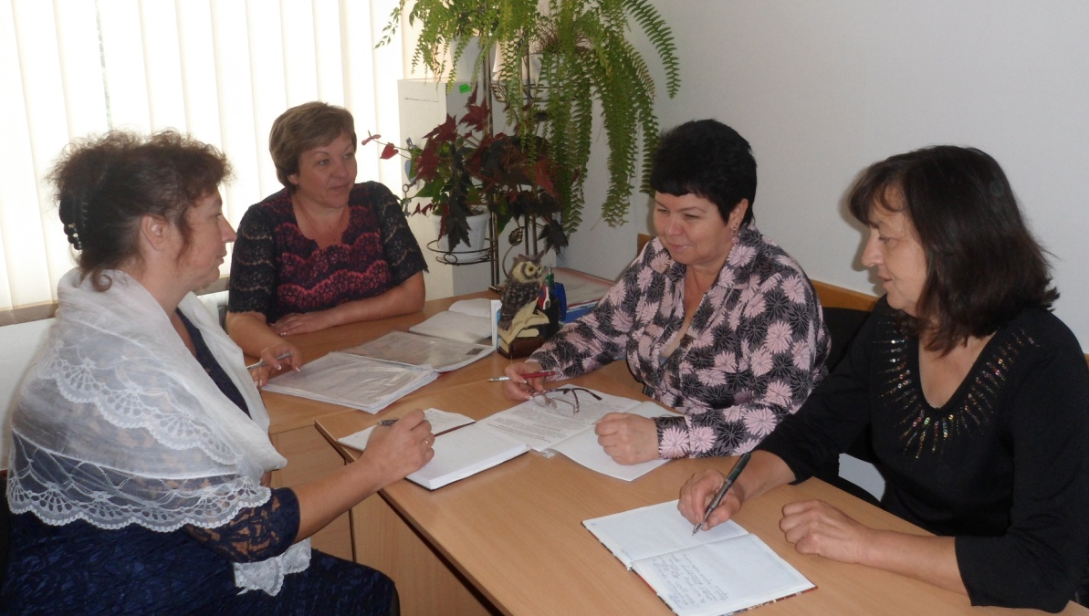
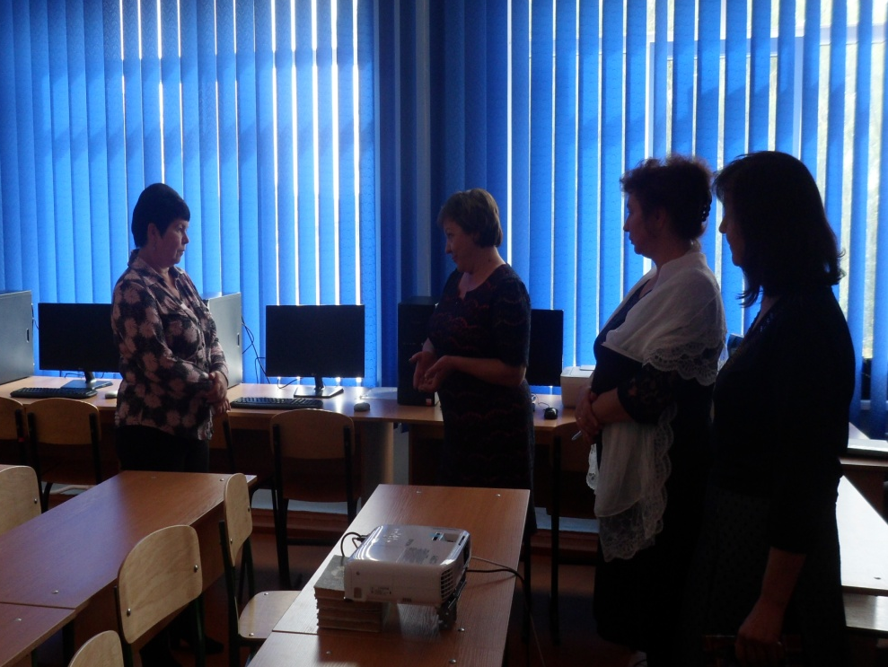
Консультаційна підтримка

Slide 19

Питання до вирішення
Підключення до Інтернету

Slide 20
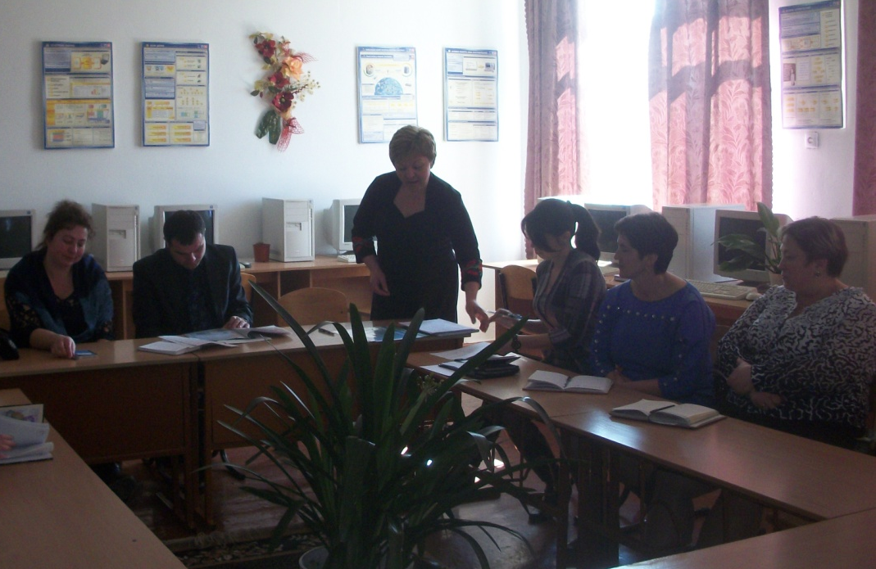
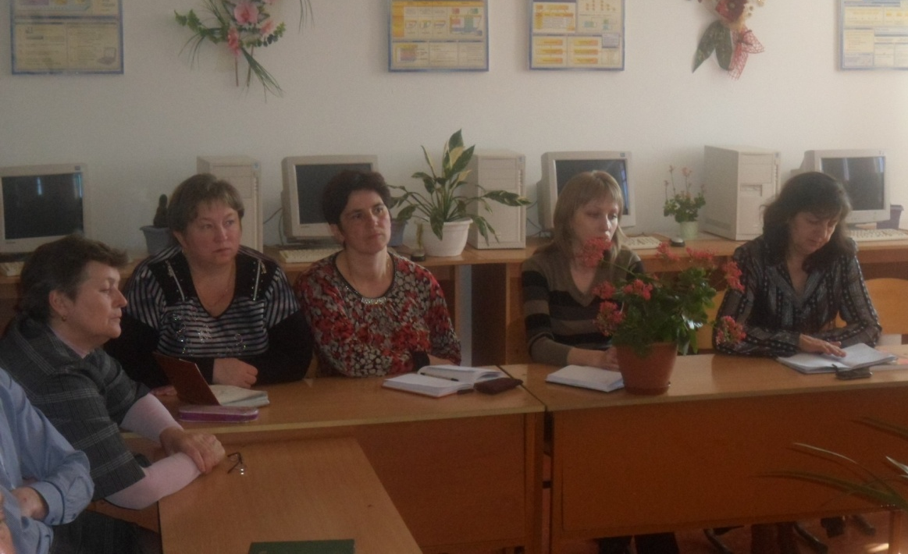
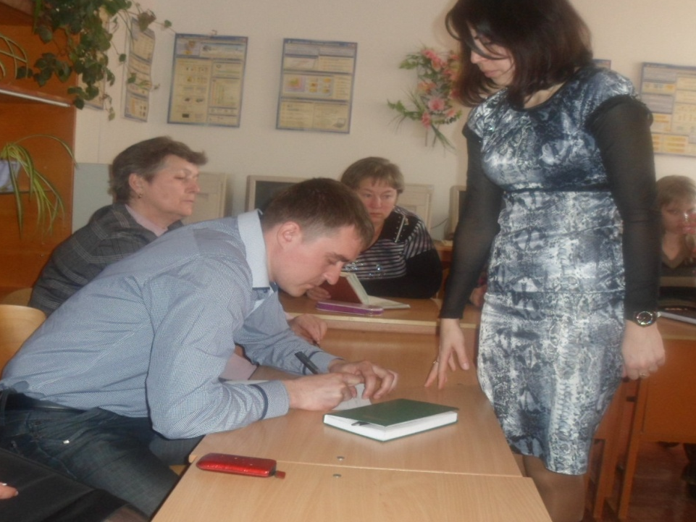
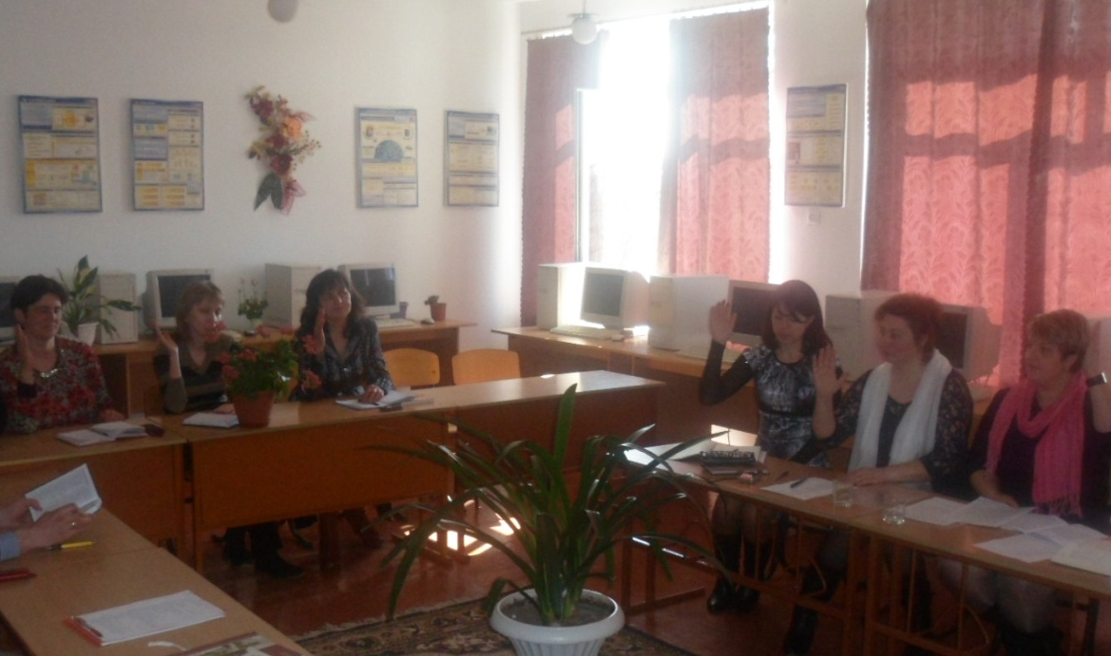
Моніторинг та оцінювання

Slide 21
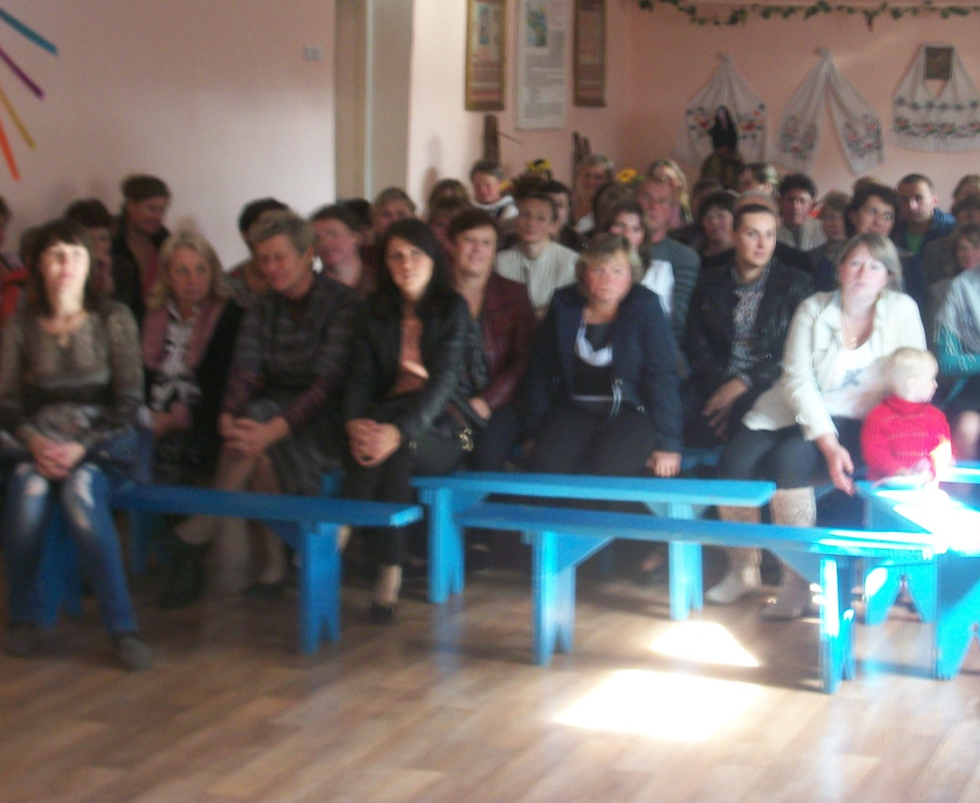
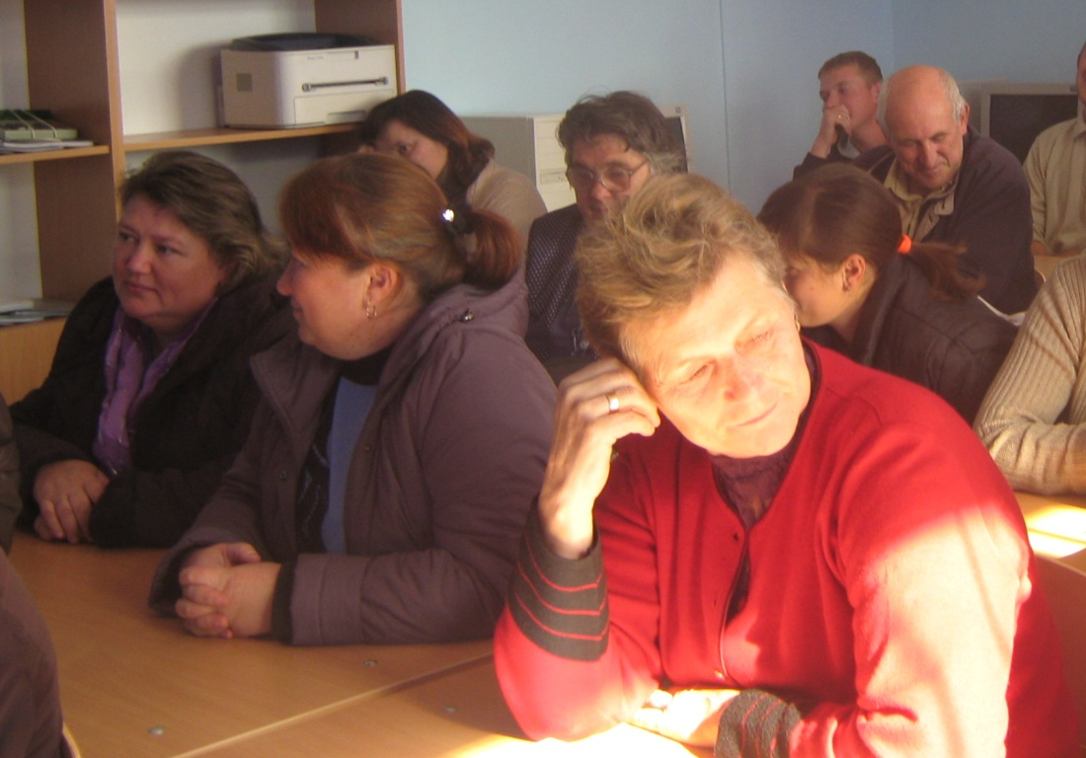
Проведено на загальношкільній конференцій анкетування

Slide 22
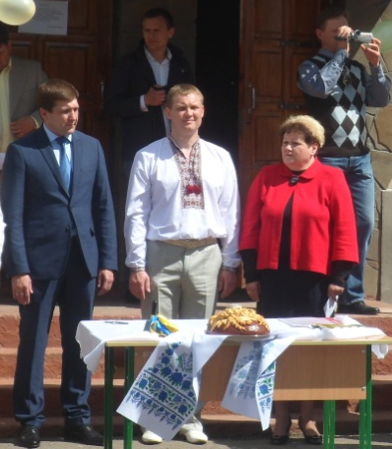
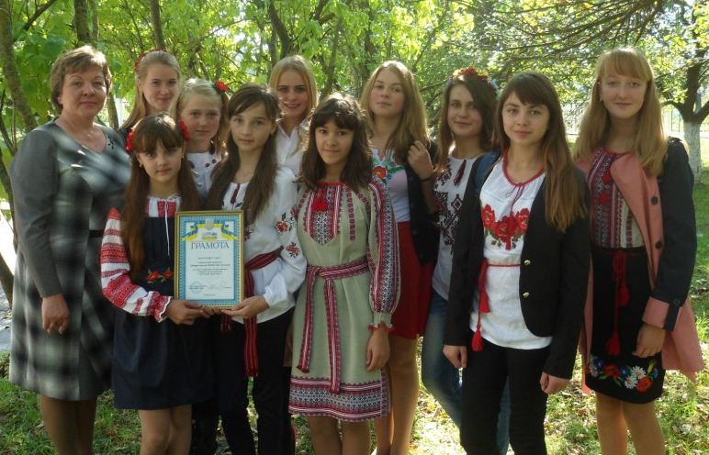
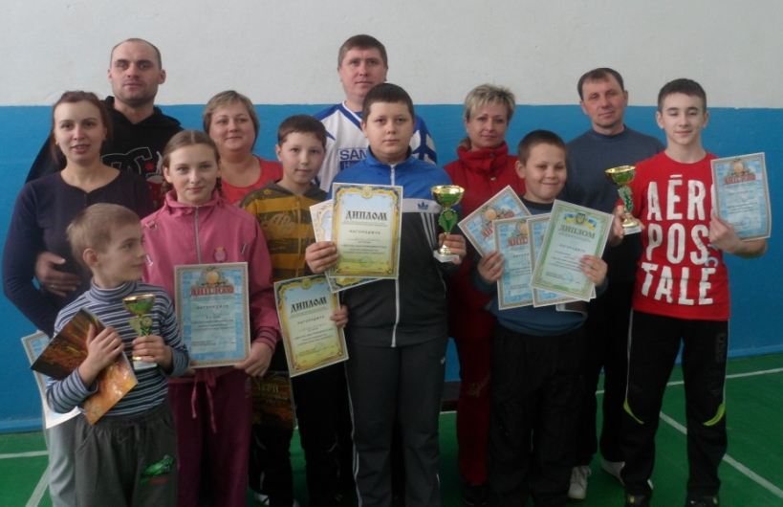
Три досягнення
  Партнерство
Заборольська ЗОШ І-ІІІ ступенів
  Лідерство
Залучення батьків

Slide 23
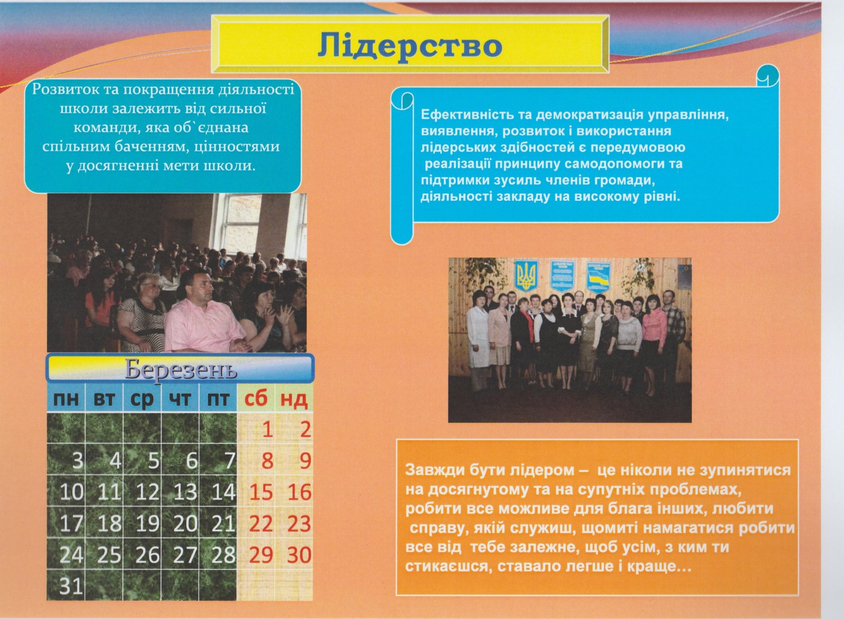
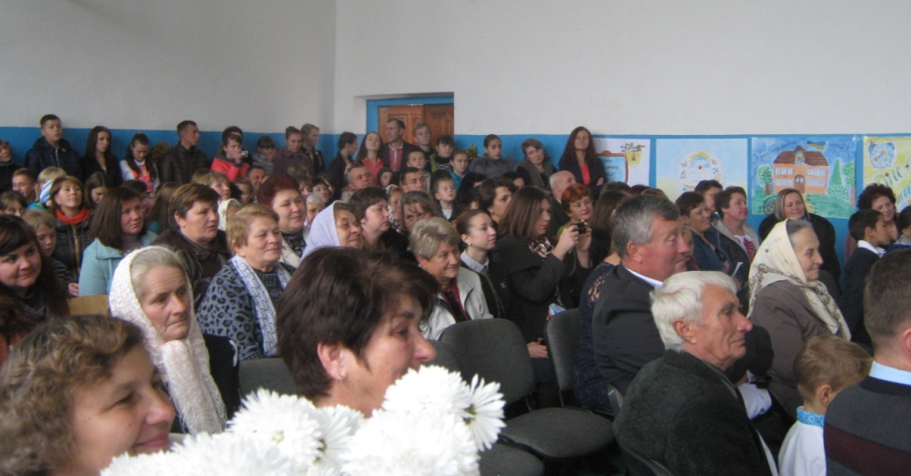
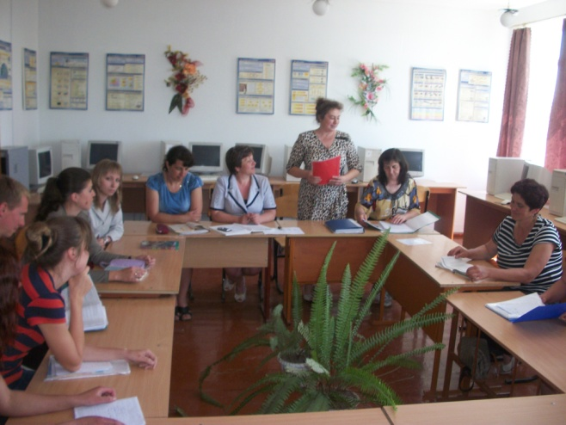
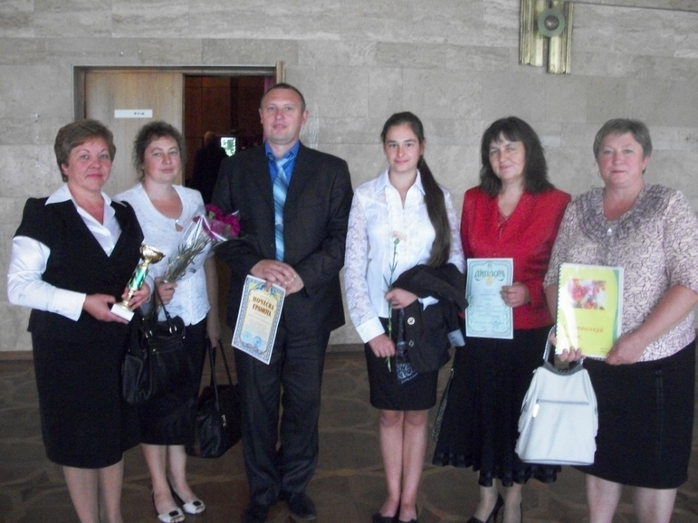

Slide 24





2011 – 2012 н. р. – ІІ місце в районному конкурсі «Кращий ЗНЗ року»;
2012 – 2013 н. р. – І місце в районному конкурсі «Кращий ЗНЗ року»;
2013 р. – перемога у ІІ етапі національного проекту «Відкритий світ»;
2015 р. – перемога перемога у проекті «Школа як осередок розвитку громади»
2015 р. – І місце у Всеукраїнській олімпіаді з астрономії
2015-2016 н. р – І місце у конкурсі-огляді “Кращий загальноосвітній навчальний заклад району 2015 року”

Slide 25







Slide 26






Slide 27



“Школа - наш спільний дім”

Slide 28



Облаштування внутрішніх туалетів

Slide 29



Замінено віконні блоки на енергозберігаючі

Slide 30




Slide 31





Slide 32





Slide 33



Три питання до вирішення
  Шкільна культура
Заборольська ЗОШ І-ІІІ ступенів
  Розвиток громади
Навчання упродовж життя

Slide 34






Slide 35




Розвиток громади

Slide 36





Навчання впродовж усього життя

Slide 37



Трансформація ГАШ

Slide 38


Slide 39


Slide 40


Slide 41


Slide 42



Slide 43




Slide 44
«Щоб вибрати дорогу,
якою йтимеш, необхідно спочатку обрати мету, якої хочеш досягти»
О. Довженко

